Slide 1

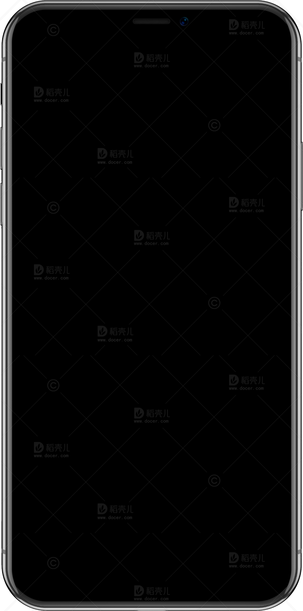

“城市绿洲”
VR设备
-以游戏视角结合VR技术的生活服务
汇报人
赵婉竹

Slide 2
content
01
VR初科普
02
具体应用模块
03
相关法律条例
04
设备充电及后期处理

Slide 3
01
VR初科普
-灵境技术

Slide 4

VR初体验
Virtual Reality
1.VR的概念及原理
（1）概念
VR是Virtual Reality的缩写，中文的意思就是虚拟现实。VR技术通过计算机科学和行为心理学等学科的研究，让人们可以仅通过佩戴立体眼镜，数据手套等特制传感设备，置身于何以和人交互的虚拟环境中。
（2）原理：
沉浸感：通常，当用户面对屏幕时，所看见的信息是二维的，物理维度不仅仅影响了视觉的真实感，也限制了用户观察的角度。

Slide 5
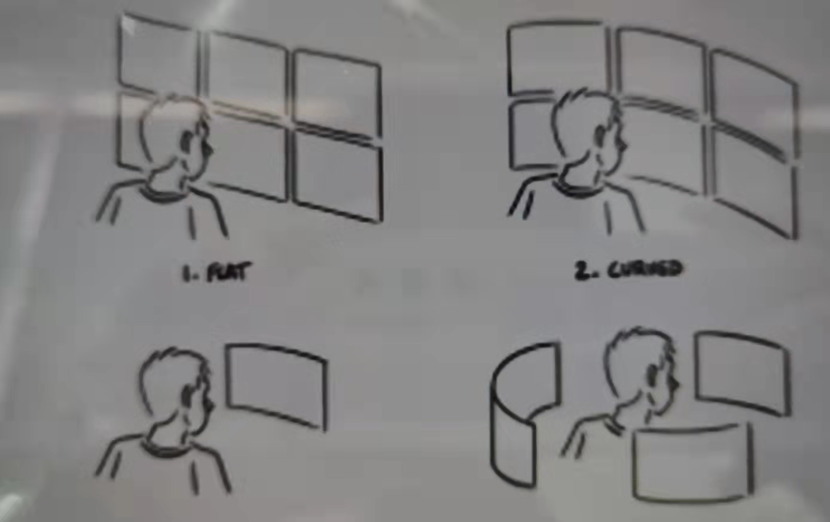
2.我们来看一下下面几种观察方式：
图1，2，3展示的方式都限制了用户只能从单一的方向查看虚拟环境，而图4的方式则很好的丰富了用户的观察视角。
但问题来了，我们总不能在头部一周带上一个环形的仪器吧，那样太笨重了，VR眼镜如何做到在二维屏幕上实现Surroundings式的环绕呢？

Slide 6
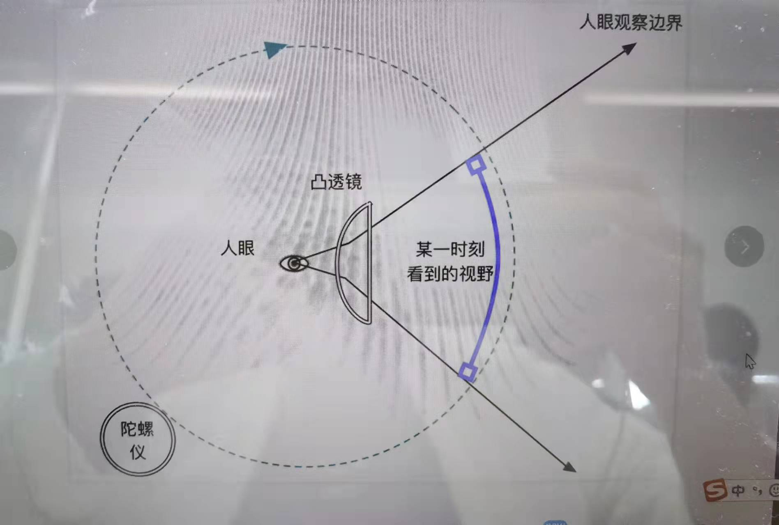
3.下图是VR眼镜的原理图：
当人的头部转动式，陀螺仪会读取转动信息，并相应修改显示器上的信息，通过凸透镜放大图像信息，再传入人眼，来实现三维环绕的视觉效果。

Slide 7
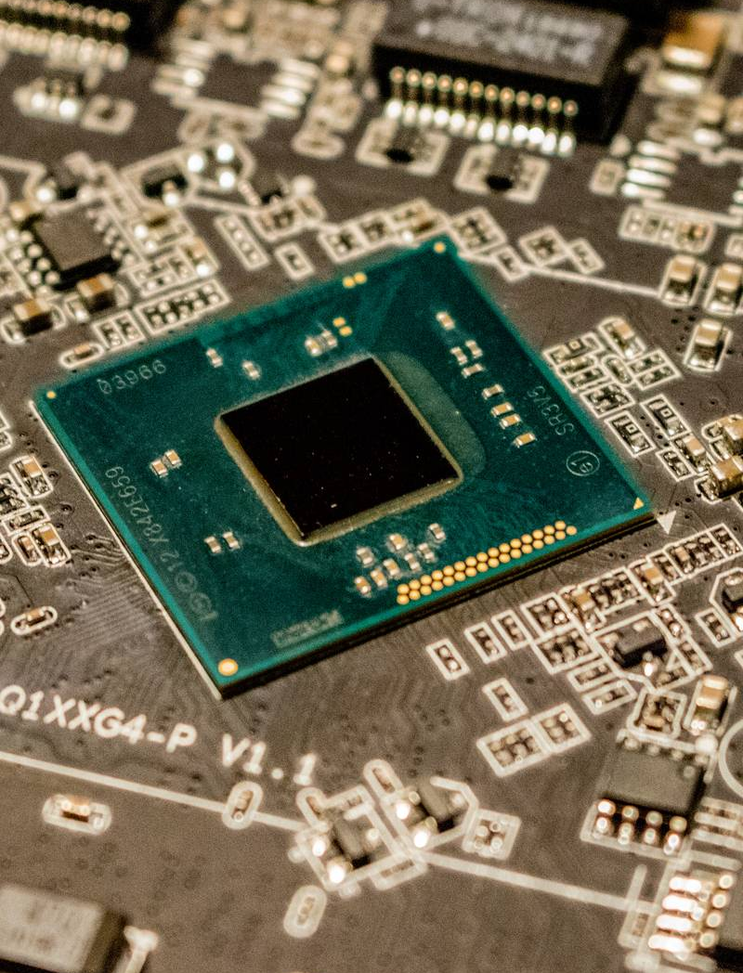
一.VR初科普
3.VR技术的发展历史
第一阶段（1963年以前）有声形动态的模拟是蕴涵虚拟现实思想的阶段
第三阶段（1973—1989）虚拟现实概念的产生和理论初步形成阶段
1
2
3
4
第二阶段（1963—1972）虚拟现实萌芽阶段
第四阶段（1990年至今）虚拟现实理论进一步的完善和应用阶段。除了在游戏，电影领域上众所周知的 发展，VR技术还和许多传统行业开始融合，比如旅行行业，新闻领域和医学领域等。

Slide 8
02
具体应用模块
-灵境技术

Slide 9
二.应用模块
四大模块
旅游业智能化
旅游与VR结合，基于当今疫情状况，能够满足人们足不出户的观景欲望
教育体系革新
应用VR技术实施更加有效的教育方案
2016
医学再创新探索
2015
在医学上进行更多未知领域的探索与创新
2014
心理疾病治疗
给予人们多方面的心理治疗和心理疏导
2013

Slide 10
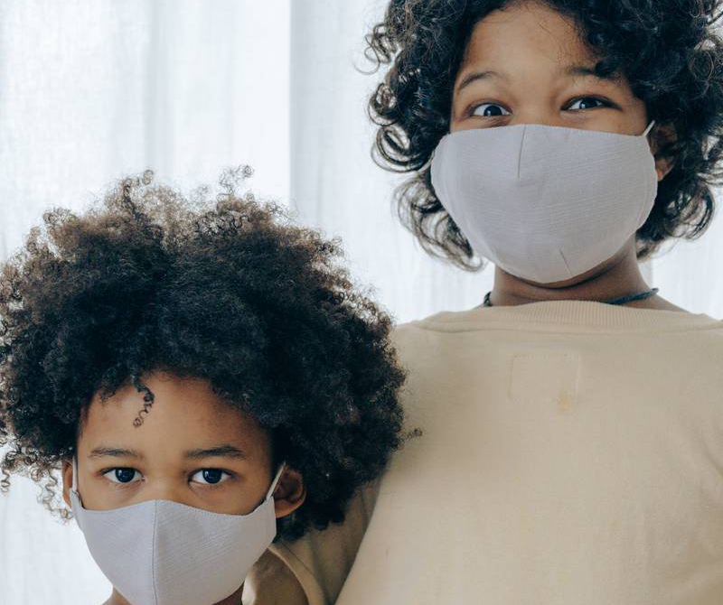
1.VR技术与心理问题的结合
背景：在生活节奏越来越快的今天，生活质量提升的同时，人们感受到的心理压力也越大，心理疾病其实很普遍，只不过存在着程度上的区别，很多机构也对心理治疗方面越来越重视。不过其实大部分人在谈到心理障碍方面时，都不太愿意面对，但VR技术与心理治疗的结合让VR变得深入人心的同时，也让治疗变得容易被接受，通过VR虚拟现实设备建立的虚拟世界为医生和患者搭建桥梁，让治疗更好的进行。

Slide 11
2.VR沙盘疗法
1.虚拟现实设备疗法
城市绿洲主要疗法：
当其接受佩戴VR虚拟现实设备后，医生将其带入由计算机模拟的使其不安的各种场景中。由医生指导利用有关情景问题解决方案，帮助其联系各种技巧克服其所面临的困难。接受治疗者通常会发现，这种治疗方法比在现实生活中更容易接受，因而VR技术在心理治疗方面很容易被应用。
体验者戴上VR虚拟现实设备后可自行挑选道具，放在沙盘容器内创造场景。VR技术与沙盘的结合使体验者更加容易在一种放松的情绪下去体验感受，效果要比现实生活中显著的多。

Slide 12

该技术适合涉及人群：
适合治疗抑郁症、狂躁症、焦虑症（而对于焦虑症患者，普 遍症状大概有无法控制的消极，过分的担心，紧张害怕等，学会自我调节和控制情绪十分的重要。患者戴上VR虚拟现实设备后，通过VR技术，设备内会显示出一间安静整洁，光线柔和的房间，让患者轻松的靠在沙发上，使其逐步放松，再与虚拟人物进行说话交流，以缓解抒发自我情绪）等精神类疾病患者。同时能够帮助人们缓解内心焦虑，解决更多心理类的个人问题。

Slide 13
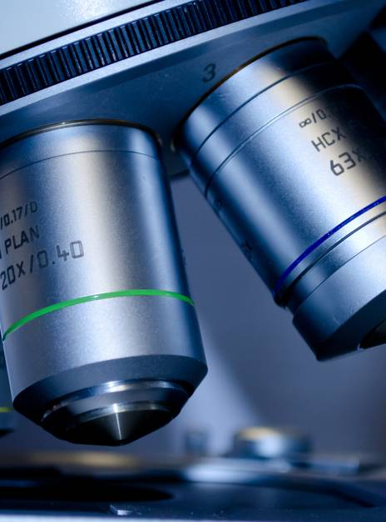
虚拟解剖：虚拟现实界面可以让他们更好的理解肌肉、器官、神经和血管之间的相 互作用。
虚拟手术场景观测：能够更加清晰地看出人体组织之间在手术中的联系，能够更好地探求病症。
致命疾病研究：病理性更加明了。
视力治疗
疼痛管理
理疗复健
VR医疗器械：提供VR眼镜+传感器（手套等）和VR眼镜+传感器＋5G技术
医疗培训
医学再创新——城市绿洲服务第二模块

Slide 14
促进教育事业的发展与革新
教育方面的城市绿洲
书本上的知识，只是死记硬背或是只听老师写板书授课等方式，学生可能不是很容易记住理解或者是注意力集中。随着近两年VR技术的快速发展，VR教育打破了传统教学的呆板，单一的方式。
从传统教学上来说，VR技术的出现，可以让学生摆脱传统的无味又枯燥的教学。学生在教室内，只要戴上VR虚拟现实设备，加上相关场景，就可以轻轻松松实现，完全代替了传统的老师口述加粉笔板书的方式。再加上对VR教学软件的兴趣和穿戴设备的限制让学生们的注意力高度集中，这个学习方式可以说是很有效率了。
在传统的教学中，部分场景有可能是教师无法用语言描述的，若这些场景能够展示出来，效果肯定要比语言好，就好比让学生直接看到人体器官，要比老师描述的更加生动直观。
VR教育结合游戏化，情景转换等多种手段，能够有效解决教育难题，激发学生兴趣。利用VR技术的沉浸感，在虚拟场景下为学生提供实际操作机会，让学生在一个自然逼真的环境下直接参与互动，更能使学习兴趣高涨，对知识点的记忆更加牢固。

Slide 15
03
相关法律条例
-灵境技术

Slide 16
相关法律条例：
城市绿洲应该建立起与现实生活中的法规不相矛盾的法规。
所有人应该当对于VR世界有相应的使用时间，不可沉迷虚拟世界，无法自拔。‘
会应用相关技术设置警报系统，不可私自进行破坏以及行迹违法。
1
2
3

Slide 17
04
充电设备与
相关后续技术
-灵境技术

Slide 18
应当在城市的固定角落设置充电站，能够方便人们为VR设备充电。
设置电池与充电两款设备，为人们提供多重选择。
设立分门别类的报修系统，能够在发现问题的第一时间解决。
设立系统监测部门，检测存在违法意图的行为。

Slide 19
Thank
You
汇报人：赵婉竹

